Slide 1
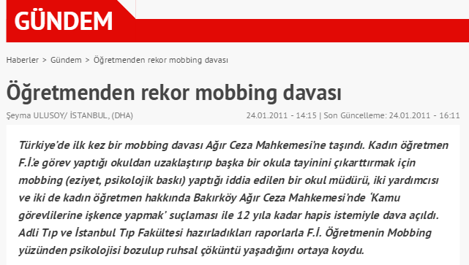
5 kez yılın öğretmeni seçildi...'Müdür, mobbing uyguluyor' şikayetiyle hayatı alt üst oldu
Denizli'deki Gazi İlkokulu'nda sınıf öğretmeni olan 51 yaşındaki Ali Karlık, okul müdürü R.Ö.'nün, kendisine mobbing uyguladığını iddia ederek, İl Milli Eğitim Müdürlüğü, Valilik İnsan Hakları Kurulu ve savcılığa suç duyurusunda bulundu. Bu gelişmenin ardından, öğretmen Ali Karlık hakkında çeşitli nedenlerle soruşturmalar açıldı.

Slide 2
Okul müdürü tarafından tacize maruz kaldığını söyleyen öğretmenlerden biri şikayet dilekçesinde yaşadıklarını şöyle anlattı:
Yeni göreve başladığım okulumda, okul müdürünün, bana müdür ve öğretmen ilişkisinin dışında davrandığını hissettim. Dışarıda alkol alıp eğlenmek gibi ahlaksız tekliflere maruz kaldım. Korktum dile getiremedim. Şiirler yazarak psikolojik tacizlerde bulundu. Vakitli vakitsiz telefon aramaları başladı. Tüm tekliflerini reddettiğim için bana cezai işlem olarak ders programımı her defasında berbat düzenledi. Okulda yeni olduğum için kimseyle paylaşamadım yaşadıklarımı. Fakat sonradan öğrendim ki diğer kadın öğretmen arkadaşlara da bana yaptığı baskı, taciz ve aşağılıkları yapıyormuş.
Okul müdürü R.E. hakkında şikayette bulunan başka bir öğretmen ise okula astığı sendika afişinin R.E. tarafından indirildiğini ve hakkında soruşturma açıldığını belirtti. Bu eğitimci, R.E’nin okulla ilgili uygulamalardaki aksaklıklara ilişkin hem sözlü hem de telefon mesajı yoluyla tehdit içerikli ifadeler kullandığını da ifade etti.
Ancak kadın öğretmenlerinin şikayetlerine rağmen R.E. hakkında herhangi bir soruşturma açılmadı.
Şikayetçi öğretmenlerden biri soruşturmaya bakan müfettişin ‘herhangi bir işlem yapmaya gerek olmadığına karar verdiğini’ belirtti.
Şikayetleri sonuçsuz kalan kadın öğretmenler savcılığa suç duyurusunda bulunacaklar.

Slide 3
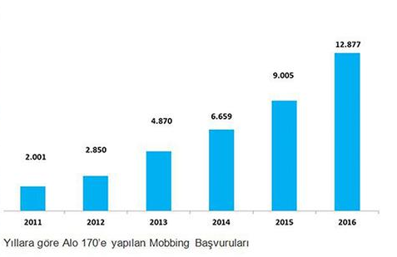
- 38 bin 262 başvuru, 31 bin 113 kişinin özel sektörden, 7 bin 149 kişi kamu sektöründen - 21 bin 922'si erkek, 16 bin 340'ı kadın - Kamu da ise 3 bin 353 kişi çalıştığı kurumu belirtmezken, 1142 kişi ile sağlık sektörü ikinci sırada, 647 kişi ile MEB üçüncü sırada, 378 kişi ile üniversite dördüncü sırada, 237 kişi ile TSK beşinci sırada ve 136 kişi ile EGM altıncı sırada
Ülkemizde YILDIRMA (mobbing) tablosu:

Slide 4
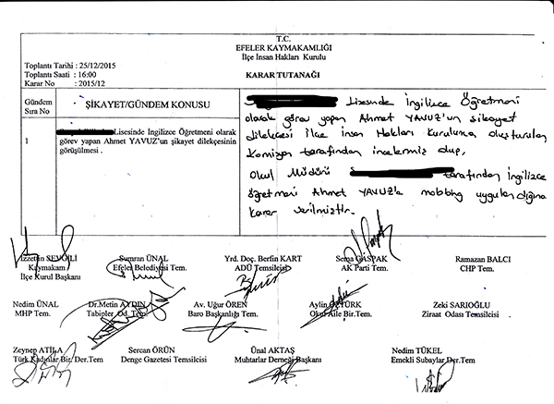
Başka bir örnek:
Öğrencileriyle hiç bir piknik, gezi ve sosyal faaliyetine izin verilmemesi
Okul idari personeline "bu adamın dilekçelerini almayacaksınız"
Sağlık raporlarında zorluk çıkarma
"Öğretmenizin paraya ihtiyacı varsa başka okulda kurs açsın''

Slide 5
Yıldırma (mobbing)
İşgücü, örgütler için en önemli kaynaklardan biridir. Bunun nedeni, örgüt verimliliğini etkileyen birçok faktörün başında gelmesidir.
İsveçli psikologlar yıldırma (mobbing) kavramını, okul çocukları arasında görülen zorbaca davranışların tanımlanması ve adlandırılmasında kullanmışlardır.
Daha sonra bu kavram, hayvanlar ve okul çocukları arasında görülen benzer davranışların iş yerinde de yaşandığı fark edilmiş ve iş yerinde yaşanan zorbaca davranışların adlandırılmasında kullanılmıştır.

Slide 6
Yıldırma (mobbing)
Bilim adamları,
çalışanlar arasında meydana gelen, hem çalışanların hem de örgütün verimsizliğine neden olan, bu davranışsal problemi
“Yıldırma Davranışları” olarak adlandırmaktadır. Bu davranış ve etkileri örgütlerde 1970’li yıllarda bilim adamları tarafından saptanmıştır.

Slide 7
Yasal düzenlemeler
1993 yılında İsveç
2001 yılında Fransa
1997 yılında Almanya
2000 yılında Belçika-postacı olayı
ABD ve İngiltere çeşitli düzenlemeler var ancak doğrudan yasal düzenleme yok

Slide 8
Bu konuya ilişkin ülkemizde adli yargıda ilk karar,
Ankara 8’inci İş Mahkemesinin 20.12.2006 tarihli ve E.2006/19, K.2006/625 sayılı kararıdır. Söz konusu kararda, işyerinde psikolojik tacizin tanımının yapılmış olması önemlidir. Bu kararda, işyerinde psikolojik taciz, işverenin gözetme ve eşit davranma borcuna aykırılık teşkil eden, kişilik hakkının çiğnendiği bir durum olarak ele alınmıştır. Belirtmek gerekir ki, son yıllarda idari yargıda da işyerinde psikolojik tacize dayandırılan kararlar artmaktadır.
Ülkemizde, Türk Borçlar Kanunu’nun 417’nci maddesinde, işyerinde psikolojik taciz kavramına mevzuatımızda ilk kez yer verilmiş ve çalışanların işyerinde psikolojik tacizden korunması, işverenin bir sorumluluğu olarak düzenlenmiştir. Yine, 2011/2 sayılı “İşyerinde Psikolojik Tacizin (Mobbing) Önlenmesi” adlı Başbakanlık Genelgesi de konuyla ilgili düzenlemeler getirmiştir.
İşyerinde psikolojik taciz Türk Ceza Kanunu kapsamında düzenlenmiş bir suç değildir. Ancak, işyerinde psikolojik taciz sürecinde gerçekleştirilen bazı davranışların, eğer suç teşkil edecek bir boyuta ulaşmışsa, Türk Ceza Kanunu açısından da değerlendirilmeleri söz konusu olabilir. Yine, Devlet Memurları Kanunu’nda da işyerinde psikolojik tacize ilişkin doğrudan bir düzenleme henüz olmamakla birlikte, söz konusu Kanunda yer alan ve memurları koruyucu daha genel nitelikli hükümlere, psikolojik taciz durumunda da başvurulabileceği düşünülmektedir.

Slide 9
Yıldırma (mobbing) Davranışları
Kişinin çalışmaları ve çabaları sürekli olarak eleştirilmesi,
Kişinin göreviyle ilgili sorumluluklarının elinden alınması ve bunun yerine kendisine, hoşuna gitmeyen görevler verilmesi,
Kişinin yanlışlığının ya da hatalarının sürekli olarak hatırlatılması,
Kişinin parmakla tehdit, özel alanına müdahale, itilip kakılması ve yolunun kesilmesi gibi tehdit içeren davranışlara maruz bırakılması,
Kişinin geçinemediği kişilerden gelen ağır şakalara maruz kalması,

Slide 10
Yıldırma (mobbing) Davranışları
Kişi birilerine yaklaştığında, görmezlikten gelinmesi, hiçe sayılması ya da düşmanca karşılanması,
Kişiye sürekli sataşılması ve alay edilmesi,
Kişiden mantıklı olmayan ya da imkânsız olan görevlerin istenmesi,
Kişinin üstesinden gelinemeyecek şekilde aşırı iş yüküyle karşı karşıya bırakılması,
Kişinin görüş, fikir ve önerilerinin dikkate alınmaması,
Kişinin başarısını veya performansını etkileyecek bilgilerin saklanması

Slide 11
Yıldırma (mobbing) Davranışları
Kişi hakkında söylenti ve dedikodu çıkarılması,
Kişinin göz ardı edilmesi, dışlanması veya olayların dışında bırakılması,
Kişinin alışkanlıkları, geçmişi, tutum ya da özel yaşantısı ile ilgili hakaret ya da aşağılanma içeren yorumlarda bulunulması,
Kişinin çalışmalarıyla ilgili kendisiyle dalga geçilmesi ve aşağılanması,

Slide 12
Yıldırma (mobbing) Davranışları
Kişiye bağırılması veya anlık öfkenin hedefi olması,
Kişinin yeterlilik düzeyinin altında görevler verilmesi,
Kişiye işten ayrılması gerektiğinin ima edilmesi ya da söylenmesi,
Kişinin yaptığı işlerin abartılı bir şekilde kontrol edilmesi,

Slide 13
Yıldırma (mobbing) Türleri
“Mobbing” örgütsel yapıda dikey ya da yatay olmak üzere iki şekilde gerçekleşebilmektedir.
Dikey “mobbing” sadece üst yönetimden alt kademelere yöneltilmiş bir “mobbing” değil, çift yönlü, başka bir deyişle yukarıdan aşağıya ve aşağıdan yukarıya görülebilen “mobbing” şeklidir. Buna göre, dikey “mobbing” çalışanların bağlı oldukları üstlerine karşı uyguladıkları “mobbing” biçiminde de olabilmektedir.

Slide 14
Yıldırma (mobbing) Türleri
Eşit statüde bulunanlar arasında söz konusu olan “mobbing”e ise, yatay “mobbing” denmektedir.
Bu tür “mobbing, ” kıskançlık, yarışma, çekemezlik gibi nedenlerden kaynaklanmakta ve örgüt yönetiminin yatay “mobbing”de taraf olması “mobbing” uygulamalarını örgüt politikası haline getirmektedir. Bu durumda mağdur sadece eşit statüdekilerle değil, aynı zamanda yönetimle de mücadele etmek durumunda kalmaktadır.

Slide 15
“Mobbing”le Yönetsel Başa Çıkma Yolları
Kaçınma
Dondurma
Güç ve Otorite Kullanma
Ödün Verme
Kişileri Değiştirme
Cezalandırma
İşbirliği

Slide 16
“Mobbing”le Bireysel Başa Çıkma Yolları
Mobbinge anlayış gösterme: tekrarlanma sıklığı veya şiddetine göre değişmektedir. “Mobbing” sistematik olarak tekrar ediyor ve şiddetinde artma eğilimi gözleniyorsa, anlayış gösterme doğru bir yaklaşım değildir.
Mobbinge karşı savaş verme: Mağdur, mobbing yapanın yöntemiyle, onunla başa çıkamayacağını bilmelidir. Burada ortaya konacak temel strateji, kendini “mobbing”e maruz bırakan değerlerini sorgulamadan, onlara daha fazla sarılmak ve istikrarlı bir kişilik ortaya koymaktır. Bu aşamada onurlu ve sağduyulu tepkiler gösterilmelidir. Mağdur, ahlak ilkeleri ve yasaya uygun davranışlar sergileyerek “mobbing” yapanı sıkıştırmalıdır.
Geri çekilme: “mobbing” yapanla mağdurun gücü arasında farkın fazla olması durumunda istenmeden seçilen yol olmalıdır.

Slide 17
Çözümün
bir
parçası
değilsen,
sorunun
bir
parçasısındır.
?

Slide 18
Mobbing'e maruz kalan ne yapmalı?
Çalışma ve Sosyal Güvenlik Bakanlığı ÇASGEM (Çalışma ve Sosyal Güvenlik Eğitim ve Araştırma Merkezi)
ÇSGB,
TBMM,
Anayasa Mahkemesi,
BİMER,
Alo 170,
Kamu Görevlileri Etik Kurulu,
Kamu Denetçiliği Kurumu,
Türkiye İnsan Hakları Kurumu ve
İl, İlçe İnsan Hakları Kurulları'na başvuru yapabilirler.

Slide 19
Yapılan şikayet sonucu Mobbing yapıldığını kanıtlamak için
kamera kayıtları,
e- mailler,
kullanılan ilaç faturaları,
verilen işlerle ilgili belge ve örnekler
alınarak delil olarak sunulabilir.

